Slide 1
CHÀO MỪNG CẢ LỚP ĐẾN VỚI BÀI HỌC MỚI!

Slide 2
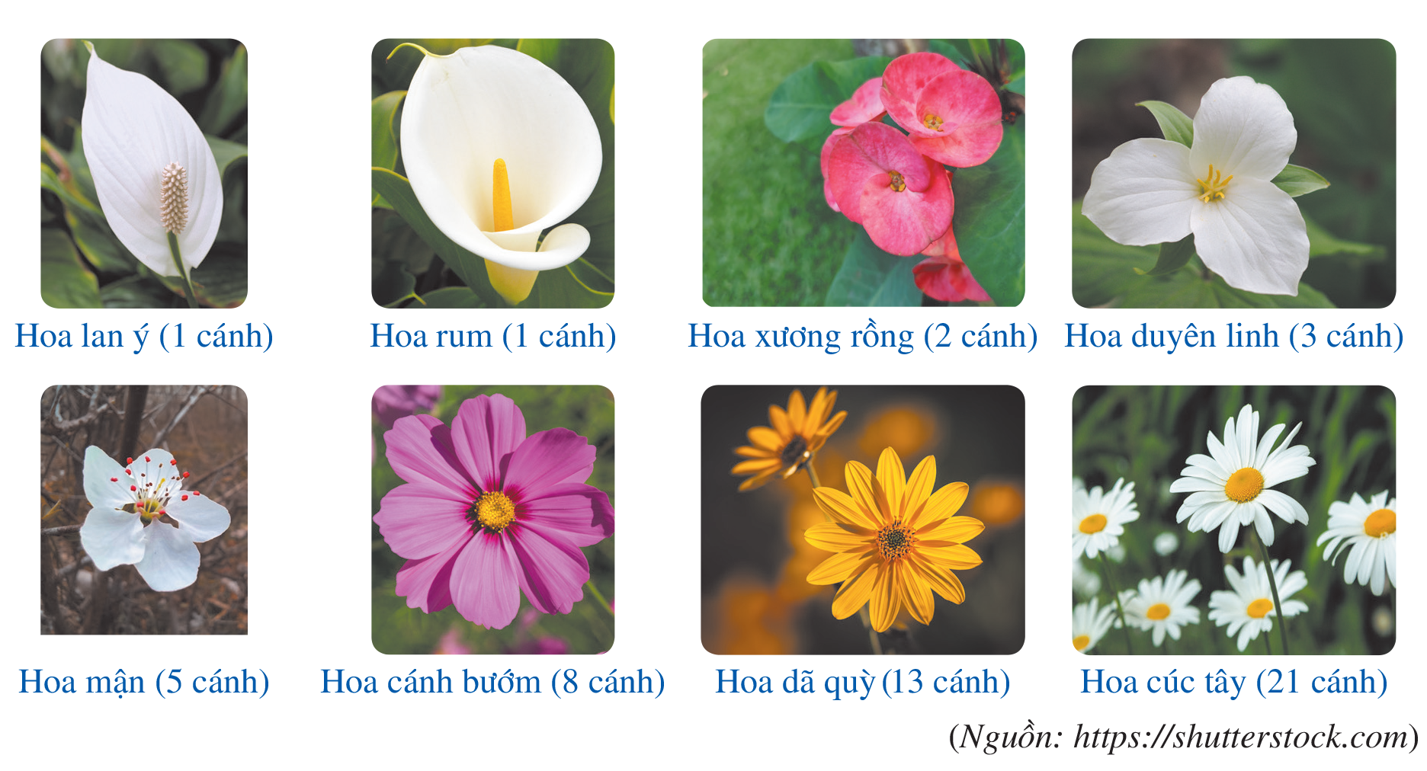
KHỞI ĐỘNG
Một số loài hoa có số lượng cánh hoa luôn là một số cố định. Số cánh hoa trong các bông hoa thường xuất hiện nhiều theo những con số 1, 1, 2, 3, 5, 8, 13, 21,...

Slide 3
KHỞI ĐỘNG
Ta có thể viết số cánh hoa của các bông hoa ở các hình trên lần lượt như sau: vị trí thứ nhất viết số 1, vị trí thứ hai viết số 1, vị trí thứ ba viết số 2,..., vị trí thứ tám viết số 21.

Slide 4
KHỞI ĐỘNG
Các số 1,1,2,3,5,8,13,21 được viết theo quy tắc trên gợi nên khái niệm nào trong toán học

Slide 5
CHƯƠNG II. DÃY SỐ. CẤP SỐ CỘNG.
CẤP SỐ NHÂN
BÀI 1: DÃY SỐ

Slide 6
NỘI DUNG BÀI HỌC
01
KHÁI NIỆM
02
CÁCH CHO MỘT DÃY SỐ
03
DÃY SỐ TĂNG, DÃY SỐ GIẢM
04
DÃY SỐ BỊ CHẶN

Slide 7
I. KHÁI NIỆM

Slide 8
HĐ1
Một vật chuyển động đều với vận tốc 20 m/s. Hãy viết các số chỉ quãng đường (đơn vị: mét) vật chuyển động được lần lượt trong thời gian 1 giây, 2 giây, 3 giây, 4 giây, 5 giây

Slide 9
Thời gian (s) | 1 | 2 | 3 | 4 | 5
Quãng đường (m/s)
20
40
60
80
100
Các số chỉ quãng đường (đơn vị: mét) vật chuyển động được lần lượt trong thời gian 1 giây, 2 giây, 3 giây, 4 giây, 5 giây theo hàng ngang là: 20, 40, 60, 80, 100.

Slide 10
Mỗi hàm số $u:\left\{1;2;3;…;m\right\}→ℝ(m∈ℕ^{∗})$ được gọi là một dãy số hữu hạn.
Do mỗi số nguyên dương k $(1≤k≤m)$ tương ứng với đúng một số $u_{k}$ nên ta có thể viết dãy số đó dưới dạng khai triển: $u_{1}, u_{2}, u_{3},…, u_{m}$.
Số $u_{1}$ được gọi là số hạng đầu, số $u_{m}$ được gọi là số hạng cuối của dãy số đó.
KHÁI NIỆM

Slide 11
Ví dụ 1 (SGK - tr.44)
Hàm số $u\left(n\right)=2n$ xác định trên tập hợp $M=\left\{1;2;3;4;5\right\}$ là một dãy số hữu hạn. Tìm số hạng đầu, số hạng cuối và viết dãy số trên dưới dạng khai triển

Slide 12
Luyện tập 1
Hàm số $u\left(n\right)=n^{3}$ xác định trên tập hợp $M=\left\{1;2;3;4;5\right\}$ là một dãy số hữu hạn. Tìm số hạng đầu, số hạng cuối và viết dãy số trên dưới dạng khai triển

Slide 13
HĐ2
Cho hàm số $u\left(n\right)=\frac{1}{n}, n∈ℕ^{∗}$. Hãy viết các số $u(1)$, $u(2)$, … $u(n)$, … theo hàng ngang
TL
Ta có:
$$u_{1}=\frac{1}{1}=1;u_{2}=\frac{1}{2};u_{3}=\frac{1}{3};….;u_{n}=\frac{1}{n};…$$
Hãy cho biết dãy số trên là dãy vô hạn hay dãy hữu hạn?
Vô hạn

Slide 14
+ Mỗi hàm số: $u:ℕ^{∗}→ℝ$ được gọi là một dãy số vô hạn.
Do mỗi số nguyên dương n tương ứng với đúng một số $u_{n}$ nên ta có thể viết dãy số đó dưới dạng khai triển: $u_{1}, u_{2}, u_{3},…, u_{n},…$
+ Dãy số đó còn được viết tắt là $(u_{n})$.
+ Số $u_{1}$ gọi là số hạng thứ nhất (hay số hạng đầu), số $u_{2}$ gọi là số hạng thứ hai,…, số $u_{n}$ gọi là số hạng thứ $n$ và là số hạng tổng quát của dãy số đó.
KHÁI NIỆM
Dãy số không đổi là dãy số có tất cả các số hạng đều bằng nhau.
Chú ý:

Slide 15
Luyện tập 2
Cho dãy số $\left(u_{n}\right)$với $u_{n}=n^{2}$
a) Viết năm số hạng đầu của dãy số $(u_{n})$
b) Viết dạng khai triển của dãy số$\left(u_{n}\right).$

Slide 16
II.
CÁCH CHO MỘT DÃY SỐ

Slide 17
HĐ3
Xét mỗi dãy số sau:
Dãy số: $1, 4, 9, 16, 25, 36, 49, 64, 81, 100$(1)
Dãy số $(u_{n})$ được xác định như sau: Với mỗi số tự nhiên $n≥1$, $\left(u_{n}\right)$ là số thập phân hữu hạn có phần số nguyên là 1 và phần thập phân là $n$ chữ số thập phân đầu tiên đứng sau dấu “,” của số $\sqrt{2}=1,414213562…$ Cụ thể là: $u_{1}=1,4;u_{2}=1,41;u_{3}=1,414;u_{3}=1,4142;u_{5}=1,41421;…$ (2)
Dãy số $\left(u_{n}\right)$ với $u_{n}={\left(−2\right)}^{n}$ (3)
Dãy số $\left(u_{n}\right)$ được xác định như sau: $u_{1}=1$ và $u_{n}=u_{n−1}+2$ với mọi $n≥2$ (4)
a) Hãy nêu cách xác định mỗi số hạng của các dãy số (1), (2), (3), (4).
b) Từ đó hãy cho biết dãy số có thể cho bằng những cách nào.

Slide 18
Thảo luận nhóm bốn, hoàn thành Ví dụ 3
Hãy nêu cách xác định mỗi dãy số sau:
Ví dụ 3 (SGK - tr.45)
a) Dãy số: $1, 8, 27, 64, 125, 343, 512, 729, 1000$ (5)
b) Dãy số $(u_{n})$ được xác định như sau: Với mỗi số tự nhiên $n≥1$, $u_{n}$ là số thập phân hữu hạn có phần số nguyên là 3 và phần thập phân là $n$ chữ số thập phân đầu tiên đứng sau dấu “,” của số $π=3,141592653589$
c) Dãy số $\left(u_{n}\right)$ với $u_{n}=n^{2}+n$ (7)
d) Dãy số $\left(u_{n}\right)$ được xác định bởi $u_{1}=1$ và $u_{n}=2u_{n−1}$ với mọi $n≥2$ (8)

Slide 19
Thảo luận nhóm đôi, hoàn thành Ví dụ 3
Ví dụ 4 (SGK - tr.45)
Dãy số được nêu trong phần mở đầu (số cánh hoa) được gọi là dãy số Fibonacci. Dãy số Fibonacci là dãy số $(u_{n})$ được xác định bởi:
$u_{1}=1$, $u_{2}=1$ và $u_{n}=u_{n−1}+u_{n−2}$ với mọi $n≥3$ (9)
Viết mười số hạng đầu của dãy số
Giải
Ta có: $u_{1}=u_{2}=1$
Để tìm $u_{3}$, thay $n=3$ vào công thức (9), ta được: $u_{3}=u_{2}+u_{1}=1+1=2$
Để tìm $u_{4}$, thay $n=4$ vào công thức (9), ta được: $u_{4}=u_{3}+u_{2}=2+1=3$
Cứ như thế, ta tìm được mười số hạng đầu của dãy số: $1, 1, 2, 3, 5, 8, 13, 21, 34, 55$.

Slide 20
Luyện tập 3
Cho dãy số $\left(u_{n}\right)$ với $u_{n}=\frac{n−3}{3n+1}$. Tìm $u_{33}$, $u_{333}$ và viết dãy số dưới dạng khai triển.
Giải
Ta có: $u_{33}=\frac{33−3}{3.33+1}=0,3$;
$u_{333}=\frac{333−3}{3.333+1}=0,33$
Dãy số dưới dạng khai triển là:
$u_{1}=−\frac{1}{2};u_{2}=−\frac{1}{7};u_{3}=0;$ $u_{4}=\frac{1}{13};…;u_{n}=\frac{n−3}{3.n+1};…$

Slide 21
CỦNG CỐ

Slide 22
CỦNG CỐ KIẾN THỨC

Slide 23
CỦNG CỐ KIẾN THỨC

Slide 24
CỦNG CỐ KIẾN THỨC

Slide 25
CỦNG CỐ KIẾN THỨC

Slide 26
CỦNG CỐ KIẾN THỨC

Slide 27
HƯỚNG DẪN VỀ NHÀ
01
Ôn lại các kiến thức đã học trong bài
02
Hoàn thành bài tập 1,2/sgk/48
03
Chuẩn bị: dãy số tăng, dãy số giảm;
Dãy số bị chặn.

Slide 28
KÍNH CHÚC SỨC KHỎE VÀ HẸN GẶP LẠI QUÝ THẦY CÔ!

